Slide 1
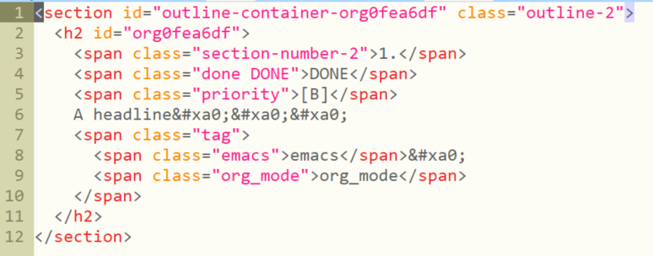
TODO
PRIORITY
TEXT
TAGS

Slide 2
